Slide 1

Mundo Geek

Slide 2
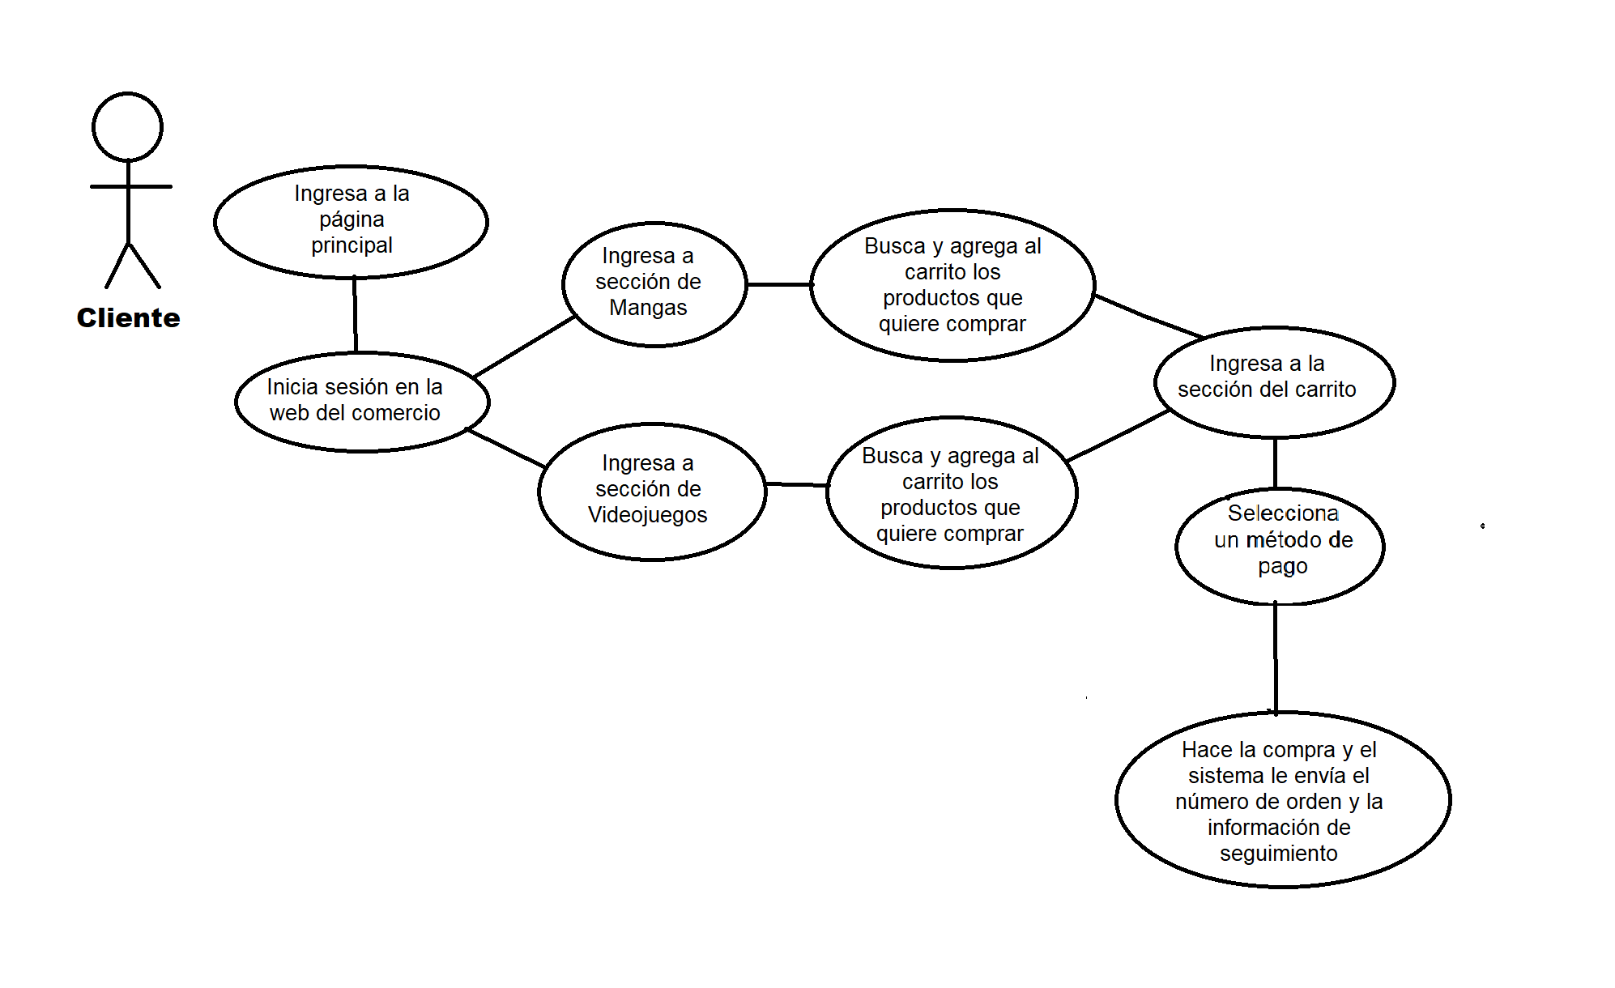

Slide 3
Excepciones
Si la información de pago no es valida, el sistema de comercio electrónico mostrara un mensaje de error y pedirá al usuario que proporcione información de pago valida.
Si el producto seleccionado está agotado, el sistema informará al usuario y ofrecerá productos similares cómo alternativa.

